Slide 1



СПРОБИ МОДЕРНІЗАЦІЇ ОСМАНСЬКОЇ ІМПЕРІЇ. МОЛОДОТУРЕЦЬКА РЕВОЛЮЦІЯ 1908 р.

Slide 2
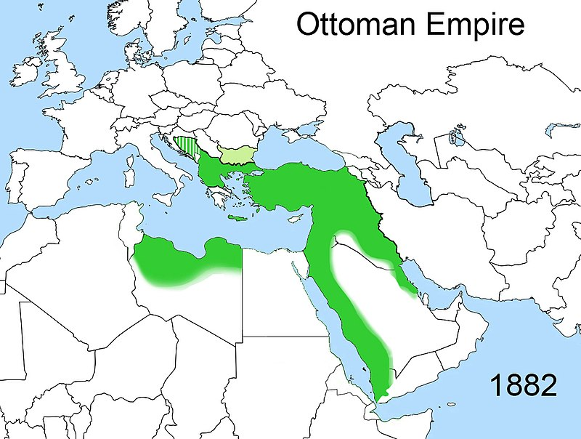
Османська імперія, 1882 р.
Код доступу 4271653
Попросіть учнів
використати цей код,
відкривши посилання
join.naurok.ua

Slide 3
ХРОНОЛОГІЯ
1839-1861 рр. – правління Абдула Меджида
1839-1876 рр. - період Танзімату (від араб. танзім — «порядок»,
«пристрій», «реорганізація»; іноді додається епітет хайрійе –
«добродійний»); період модернізаційних реформ
1876 р. – прийнято Конституцію
1861-1876 рр. – правління султана Абдул-Азіза
1870 р. – у Стамбулі відкрився університет
1876-1909 рр. – правління султана Абдул-Гаміда ІІ – Зулюм
(«гніт», «свавіллі»)
1895-1896 рр. – погроми вірмен
1889 р. – створене таємне політичне товариство «Єднання і
прогрес». Початок молодотурецького руху. На чолі з
Ахмед Резою.
1908 р. - Молодотурецька революція
1909-1918 рр. – правління молодотурків

Slide 4
СЛОВНИК
БАШИБУЗУКИ («дурноголові») – вояки іррегулярної піхоти Османської імперії XIX століття: учасники погромів, опора режиму Абдул-Гаміда ІІ.
ІДЕОЛОГІЯ ПАНТЮРКІЗМУ — створення й панування єдиної турецької нації.
ЗУЛЮМ («гніт», «свавіллі») – репресивний режим правління султана Абдул-Гаміда ІІ (1876-1909 рр.).
МОЛОДОТУРКИ — політичний рух в Османській імперії, започаткований 1876 року, що ставив на меті здійснити ліберальні реформи і створити конституційний державний устрій.
«ОСМАНІЗМ» — лояльність усіх підданих до Османської імперії. Збереження Османської імперії.
ТАНЗІМАТ (у перекладі — «упорядкування») — назва модернізаційних реформ в Османському султанаті протягом 1839-1876 рр.
ФЕДАІ (смертники) - були готові знищувати будь-кого, хто здавався «небезпечним для батьківщини».

Slide 5
ПЛАН
ОСМАНСЬКА ІМПЕРІЯ на поч. ХІХ ст.
2. РЕФОРМИ В ОСМАНСЬКІЙ ІМПЕРІЇ в ХІХ ст.
3. РЕЖИМ АБДУЛ-ГАМІДА II (1876-1909 рр.)
4. МОЛОДОТУРЕЦЬКА РЕВОЛЮЦІЯ.
5. НАСЛІДКИ СПРОБ МОДЕРНІЗАЦІЇ ТА РЕВОЛЮЦІЇ В
ОСМАНСЬКІЙ ІМПЕРІЇ.

Slide 6
ОСМАНСЬКА ІМПЕРІЯ на поч. ХІХ ст.
Османська імперія - ісламська монархічна держава
турецької династії Османів 1300–1923 рр.
Заснована султаном Османом І на території Малої Азії. Османську імперію в Європі та Україні називали Туреччиною, її правителів – турецькими султа-нами, а підданих — турками. Від кінця XVII ст. Османська імперія через експансію європейських держав і розвиток національно-визвольних рухів втрачала території в Європі та на Близькому Сході.
Спадкоємицею Османської імперії стала Турецька Республіка.
Від кінця XVII ст. Османська імперія через експансію європейських держав і розви-ток національно-визвольних рухів втрачала території в Європі та на Близ. Сході.
У XVIII ст. - Османська імперія докладала значних зусиль, щоб утримувати владу над країнами й народами, підкореними в попередні століття. Вона, як і раніше, залишалася світовою державою, оскільки її володіння розкинули-ся на трьох континентах: в Азії, Африці та Європі.

Slide 7
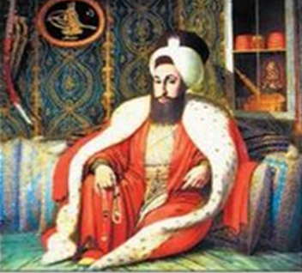
2. РЕФОРМИ В ОСМАНСЬКІЙ ІМПЕРІЇ В ХІХ СТ.
На поч. ХІХ ст. – Османська імперія була в занепаді. Поразки у війнах з Росією та іншими державами свідчили про необхідність проведення реформ. Перші реформи були проведені султаном Селімом ІІІ (1789-1807 рр.), проте зустріли опір. Султан Махмуд ІІ (1808-1839 рр.) теж зробив нову спробу реформування – ввів при-ватну власність на землю, новий адміністративний поділ.
Селім ІІІ
1839-1876 рр. - період Танзімату (від араб, танзім — «порядок»,
«пристрій», «реорганізація»; іноді додається епітет хайрійе –
«добродійний») – це період проведення реформ.
ТАНЗІМАТ — назва модернізаційних реформ в Османському султанаті протягом 1839-1876 рр. за правління султанів Абдул Меджида і Абдул-Азіза.
МЕТА РЕФОРМ: подолати відсталість країни порівняно з Європою.

Slide 8
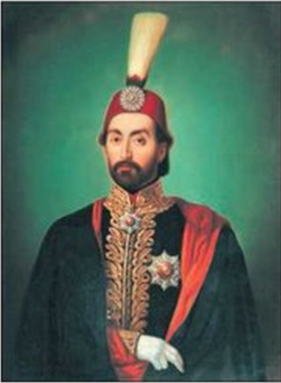
РЕФОРМИ ТАНЗІМАТУ
1839 р. - султан видав «Священний указ», у якому оголосив про початок реформ. В історію Туреччини вони увійшли під назвою Танзімат («упо-рядкування», «реорганізація»).
Реформи визначали гарантії недоторканності життя, власності й гідності. Проголошувалися загальний військовий обов’язок, відкрите судо-
чинство й рівність усіх перед законом. Передбачалися реорганізація армії за прусським зразком і скасування работоргівлі. Багато політичних реформ важко впроваджувалися в життя й не виходили за межі Стамбула.
Абдул Меджид
1839-1861 рр.
РЕФОРМИ МОДЕРНІЗАЦІЇ ТАНЗІМАТУ (1839-1878 рр.):
Ухвалені нові закони світського законодавства: карний кодекс (1840 р.), торговий, земельний, цивільний кодекси, статут торгового судочинства (1860).
Відкрите судочинство і рівність всіх перед законом.
Проведена грошова реформа. Утворена банківська система. 1855 р. було відкрито Османський банк — перший іноземний банк з англофранцузьким капіталом.
Формувалася мережа світських навчальних закладів для мусульман і немусульман. Ухвалений у 1868 р. закон про народну освіту постановляв, що початкова освіта мусила стати загальною, обов’язковою та безплатною.
Створено новітню призовну армію, поповнення рекрутами.
Реформи надали іноземцям право набувати землю й нерухомість

Slide 9
Суспільство відгукнулося на реформи піднесенням патріотизму під впливом ознайомлення з європейським інтелектуальним і політичним життям.
У 1851 р. в Стамбулі було утворене «Товариство знань» (Енджумені-і даниш), яке взялося поширювати знання шляхом друкування книжок з різних наук турецькою мовою. Виникли друкарні й товариства про-світи.
1870 р. - у Стамбулі відкрився перший університет.
Однак переважна частина населення продовжувала відвідувати примі-тивні мусульманські школи при медресе.
1868 р. - у столиці відкрився Галатасарайський ліцей, створений за французьким зраз- ком. Ліцей мав сприяти «злиттю мусульман і немусульман у єдиний народ, вірнопідда-ний султанові». Його випускники поповнювали лави нової турецької інтелігенції.
У середовищі нової османської інтелігенції виникали різні політичні гуртки.
Один з них на чолі з письменниками Намиком Кемалем, Ібрагімом Шинасі, Алі Суаві та Зія-беєм утворив рух «нових османів».
Він сформулював ідею патріотизму у формі османізму – лояльності всіх підда-них Османської імперії; збереження Османської імперії.

Slide 10
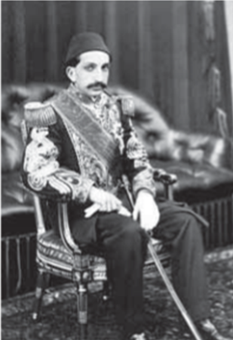
3. РЕЖИМ АБДУЛ-ГАМІДА II (1876-1909)
Абдул-Азіз (1861-1876) намагався скасувати нові реформи, але «нові османи» при-
мусили нового султана Абдул-Гаміда ІІ прийняти конституцію, яка обмежувала владу султана, закріплювала створення двопалатного парламенту, проголошувала права і свободи громадян.
1876 р. - прийнято та першу османську Конституцію
західноєвропейського зразка.
Але почалася війна з Росією 1877-1878 рр. У лютому 1878 р. парламент висловив недовіру везіру та його кабінету за поразку у війні з Росією. Абдул-Гамід ІІ усу-нув від влади «нових османів», скасував конституцію і розпустив парламент, від-мовився від рівності мусульман і немусульман. Політика тиранії.
Абдул-Гамід ІІ
«Кривавий»
ТЕРИТОРІАЛЬНІ ВТРАТИ ІМПЕРІЇ В ХІХ ст.
1878 р. – уряд оголосив про банк-рутство Османської імперії.
Дозволив будівництво залізної дороги Берлін — Стамбул — Багдад.
Розгром Туреччини в російсько-турецькій війні 1877—1878 рр. мав найтяжчі наслідки для імперії. Туреччина втратила Румунію, Сербію, Чорногорію, Болгарію та Кіпр. Таким чином, територія імперії скоротилася майже вдвічі, а населення — у 5 раз. Франція окупувала Туніс (1881 р.), Греція приєднала Фессали (1881 р.), Велика Британія окупувала Єгипет (1882 р.), Болгарія анексувала Східну Румелію (1885 р.).

Slide 11
1876-1909 рр. – правління султана Абдул-Гамі-да ІІ – Зулюм («гніт», «свавіллі»). Султан нацьковував одних націоналістів на інших: болгар на греків у Македонії, курдів — на вірмен.
В 1882 р. - Турція перестала повертати гроші за займами.
Султан боявся повстання і ввів поліцейську деспотію і цензуру.
Під час правління Абдул-Гаміда II продовжувалися гоніння на турок-християн. Його політику, спрямовану проти вірмен, болгар, греків, неодноразово засуджували глави європейських країн.
1894 р. – вірмени підняли повстання.
1895-1896 рр. – погроми вірмен. Було спалено 50 тисяч будинків, закатовано 100 тис. осіб, включно з жінками і дітьми.
Через 3 роки були винищені греки на о.Крит, а на поч. ХХ ст. відбулися погроми болгар і македонців башибузаками.
Серед значної частини суспільства панував страх.
То было в Турции, где совесть — вещь пустая,
Там царствуют кулак, нагайка, ятаган,
Два-три нуля, четыре негодяя
И глупый маленький султан.
Во имя вольности, и веры, и науки
Там как-то собрались ревнители идей,
Но сильных грубостью размашистых плетей
На них нахлынули толпы башибузуков. ...
К. Бальмонт
БАШИБУЗУК («дурноголовий») – вояки іррегулярної піхоти Османської імперії XIX століття. Набиралися з незаможного
мусульманського населення — турків, курдів, черкесів, албанців, арабів. Відзначалися браком дисципліни, мародерством
та масовими вбивствами цивільного населення. Башибузук - вживається для характеристики людини, здатної на жортоке
насильство.

Slide 12
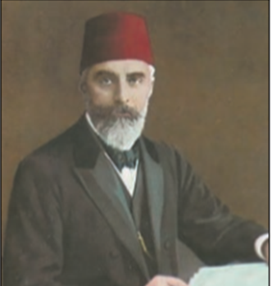
4. МОЛОДОТУРЕЦЬКА РЕВОЛЮЦІЯ
ПРИЧИНИ ПОЯВИ ОПОЗИЦІЙНИХ РУХІВ:
ДЕСПОТИЧНИЙ РЕЖИМ;
ВОЄННІ ПОРАЗКИ;
НАЦІОНАЛЬНІ ПОВСТАННЯ.
1889 р. – створене таємне політичне товариство «Єднання і прогрес» - (початкова назва — «Товариство османського єднання»).Початок молодотурецького руху. Очолив Ахмед Реза.
Ахмед Реза
1894 р. - курсанти військових училищ створили «Османське товариство єднання й прогресу».
До обох рухів входили молода турецьку інтелігенцію (звідси й назва - «молодотурки»).
Воно проголосило своєю метою порятунок батьківщини від деспотизму й тиранії, забезпечення справедливості, рівності й свободи, звільнення країни від іноземного
Відновити Конституцію 1876 р. і провести деякі реформи, модернізувавши суспільство за європейським зразком. РОЗБІЖНОСТІ:
група Ахмеда Рези обстоювала ідею «османізму» — збереження імперії;
інша група наполягала на децентралізації імперії та визнанні автономії за нетурець-кими народами.

Slide 13
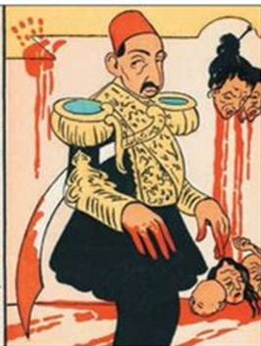
Невдовзі товариство молодотурків сильно розрослося. У ньому виникли навіть відділи смертників (федаі), які були готові знищувати будь-кого, хто здавався «небезпечним для батьківщини». Нові цілі привабили військових, які почали становити більшість товариства.
3 липня 1908 р. – почалося повстання молодотурків виступом армійських під-розділів у Македонії.
1908 р. – Молодотурецька революція
Султан поспішив оприлюднити своє рішен- ня про відновлення конституції. Повсталі війська вступили до Стамбула. Молодотурки сформували новий уряд, але султана залишили на троні.
Свідчать документи. Із відозви до підданих султана Абдул-Гаміда II «Діти мої, я завжди був прихильником конституції. У тому, що конс-титуція спізнилася, винні мої дурні радники. Кля-нуся короною і мечем, що захищатиму консти-туцію».
Прийшовши до влади, молодотурки про-водили непослідовну та нерішучу політи-ку. Цим скористався султан, який зару-чився підтримкою духівництва, 13 квітня 1909 р. було вчинено заколот з вимогами відродити шаріат, скасувати конституцію, відновити владу султана.
Зулюм. Карикатура
на правління
Абдул-Гаміда ІІ

Slide 14
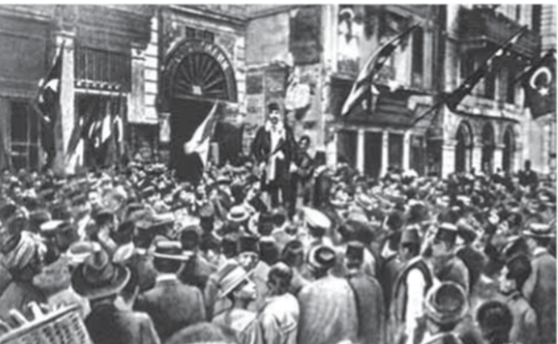

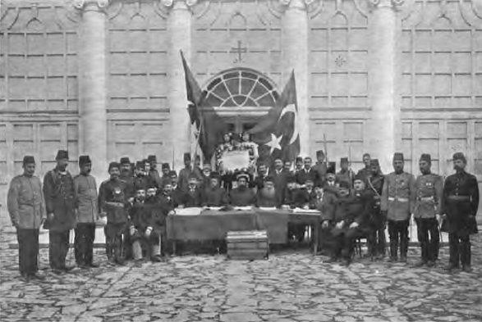
ДОКУМЕНТИ МОЛОДОТУРЕЦЬКОЇ
РЕВОЛЮЦІЇ
Мітинг у Стамбулі на честь відновлення Конституції 1876 р. Фото 1908 р.
Проголошення
Молодотурецької
революції(1908).
Перша Конституція
Османської імперії (1876),
дії якої були відновлені
1908 р.

Slide 15

Султан Мехмед V – 1909-1918 рр.
1908-1918 рр. – влада молодотурків.
Молодотурки спромоглися ліквідувати найбільш вар-варські методи управління, започаткувати парламент-ські та конституційні норми. Щоправда, самі вони їх неодноразово порушували.
1912 р. - група офіцерів на чолі з Енвер-беєм силою зброї змусила уряд піти у відставку. Новий уряд моло-дотурків встановив у країні диктаторський режим.
Листівка молодотурків з гаслом «Нехай живе батьківщина, нехай живе нація, нехай живе свобода» французькою та турецькою мовами
ЕКОНОМІКА. Уряд Енвер-бея намагався стимулювати міс-цеве виробництво. Але при цьому запроваджувалися жор-сткі обмеження для грецьких і вірменських підприємців, що призвело до занепаду економіки в ряді районів імперії. Лише напередодні Першої світової війни були проведені незначні реформи: протекціонізм, форми експлуатації.
У зовнішній політиці молодотурки також зазнали відчутних втрат. Унаслідок війни з Італією 1911 р. та Балканських війн 1912–1913 рр. Османська ім-перія втратила майже всі володіння в Півн.Африці та на Балканському півострові. Воєнні поразки спричинили антиосманські виступи арабів.
У внутрішній політиці задля збереження імперії утверджу-валась ідеологія пантюркізму — створення й панування єдиної турецької нації. Це спричинило нові хвилі антиту-рецьких настроїв у поневолених народів. Спроба насиль-ного запровадження пантюркізму вилилась у криваві по-громи вірменського та грецького населення.

Slide 16
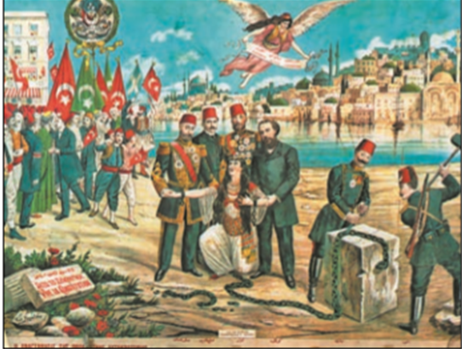
5. НАСЛІДКИ СПРОБ МОДЕРНІЗАЦІЇ ТА РЕВОЛЮЦІЇ В ОСМАНСЬКІЙ ІМПЕРІЇ
1) Молодотурецька революція в Османській імперії перемогла, молодотурки залишалися при владі до 1918 р. Але за правління вони не виконали обіцянок провести модернізацію країни й звільнитися від європейського еко-номічного засилля та політичної залежності. Це пояснюється особливістю структури турецького суспільства, де турки були панівною нацією, а будь-яка модернізація призвела б до втрати ними цієї ролі та до розпаду імперії, що згодом і сталося.
Листівка, присвячена відновленню
Конституції 1876 р. в Османській імперії
2) Утім значення Молодотурецької революції, як і революції в Ірані (1905–1911 рр.) і Сіньхайської революції в Китаї полягає в тому, що вони запо-чаткували пробудження Азії, що стало передумовою руйнування колоніаль-ної системи.
3) Суспільство розкололося на ворогуючі табори прихильників і противників змін. Це зумовило подальші гострі конфлікти.

Slide 17
ЗАВДАННЯ:
Прочитати §25 підручника.
Виконати вправу «Встанови послідовність подій» з теми «Модернізаційні
процеси в Османській імперії в ХІХ-поч.ХХ ст.» https://learningapps.org/10921046
3. Пройти онлайн тестування за посиланням: https://vseosvita.ua/test/start/vmd540
ФІНІШ!
ДЯКУЮ ЗА УВАГУ!

Slide 18
ВИКОРИСТАНА ЛІТЕРАТУРА
Гісем А. В. Всесвітня історія: підруч. для 9 кл. . — ХаркІв : «Ранок», 2017. §25 С.204-207
Щупак І. Я. Всесвітня історія: підруч. для 9 кл. - К. : УОВЦ «Оріон», 2017. С.156-159
https://history.vn.ua/pidruchniki/world-history.php
https://mozok.click/world-history/ С.О. Осмоловский, Т.В.Ладиченко,. Всесвітня історія: підруч. для 9 кл.
https://history.vn.ua/lesson/world-history-2017-lessons-9-class/27.php / Спроби модернізації Османської імперії та Персії (Ірану)
https://mozok.click/821-sprobi-modernzacyi-osmanskoyi-mperyi-molodoturecka-revolyucya-1908-roku-sprobi-modernzacyi-ranu-persyi-revolyucya-1905-1911-rokv.html
https://uk.wikipedia.org/wiki/Османська_імперія
https://uk.wikipedia.org/wiki/Османська_імперія#/media/Файл:Kanun-i_Esasi.jpg
https://uk.wikipedia.org/wiki/Османська_імперія#/media/Файл:Territorial_changes_of_the_Ottoman_Empire_1882.jpg

